Slide 1
SCIEN-CARE
Sviluppo di Competenze Induttive ed Educazione Scientifica nelle Case di Reclusione

Slide 2
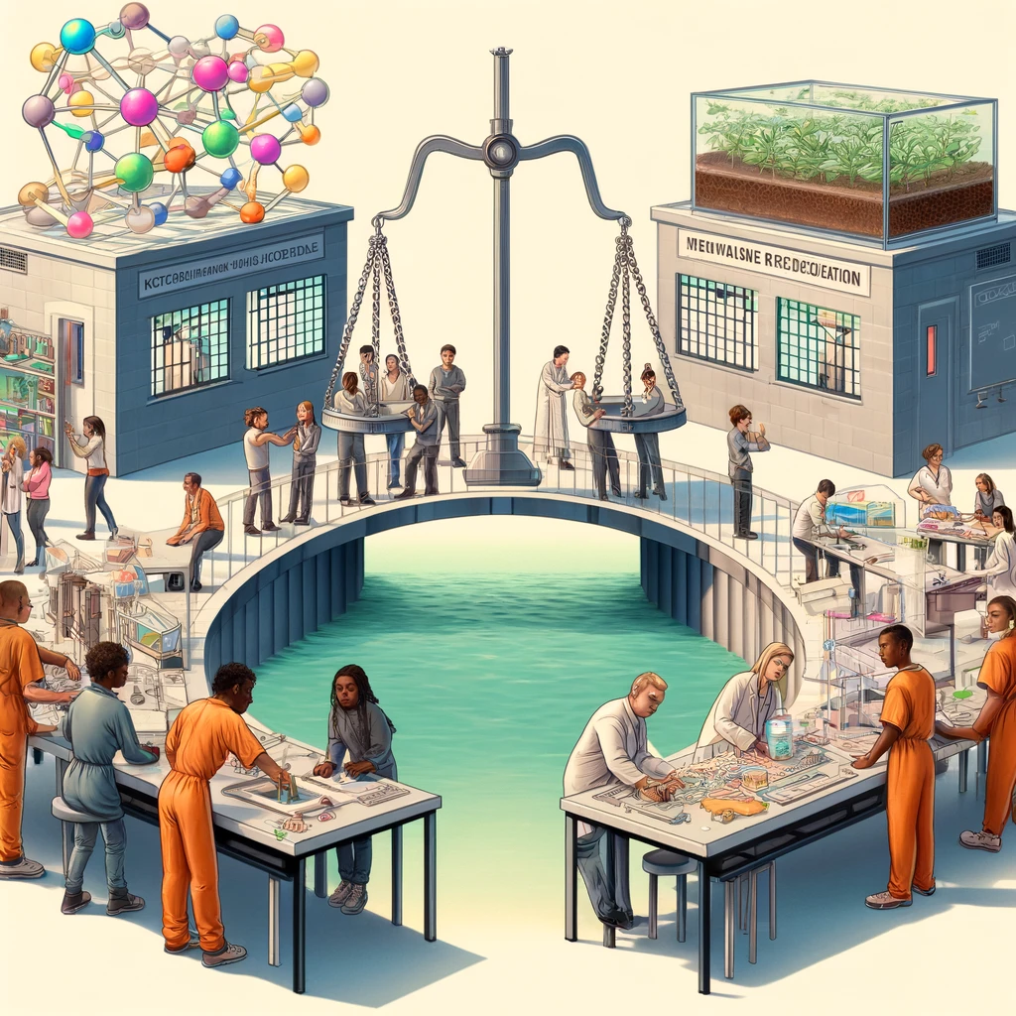
Abstract del Progetto
Il progetto SCIEN-CARE promuove l'apprendimento scientifico e la riabilitazione nelle strutture carcerarie attraverso la costruzione di kit didattici da parte dei detenuti.
Questi kit verranno utilizzati nelle scuole secondarie per esperimenti pratici, creando un ponte tra il mondo carcerario e l'educazione scolastica.

Slide 3
Obiettivi e Innovatività
Favorire la rieducazione e il reinserimento sociale dei detenuti
Stimolare l’interesse per la scienza con attività pratiche
Creare materiali didattici per le scuole secondarie
Utilizzare il metodo induttivo per facilitare l'apprendimento scientifico

Slide 4
Attività Pratiche
Costruzione di un piano inclinato per esperimenti di Fisica
Realizzazione di modelli molecolari in scala per Chimica
Costruzione del telaio di un robot per Informatica e Robotica
Creazione di un sand-box per simulazioni Geologiche
Installazione di impianti per colture idroponiche in Botanica

Slide 5
Metodologia
Breve formazione teorica per i detenuti
Attività pratiche nel laboratorio di falegnameria
Supervisione di docenti universitari
Consegna dei kit alle scuole per esperimenti pratici
Ritorno in carcere per mostrare i risultati ottenuti

Slide 6
Beneficiari e Impatto Sociale
Detenuti: acquisizione di competenze e riduzione della recidiva.
Scuole: accesso a kit didattici per esperimenti pratici.
Università: contributo alla Terza Missione.
Comunità: sensibilizzazione sul valore della scienza e dell’educazione.

Slide 7
Risultati Attesi
a medio termine
Coinvolgimento di almeno 50 detenuti
a lungo termine
Riduzione del tasso di recidiva tra i partecipanti
Produzione di 50 kit educativi
Collaborazione con almeno 10 scuole
Creazione di nuove iniziative educative nel sistema carcerario

Slide 8
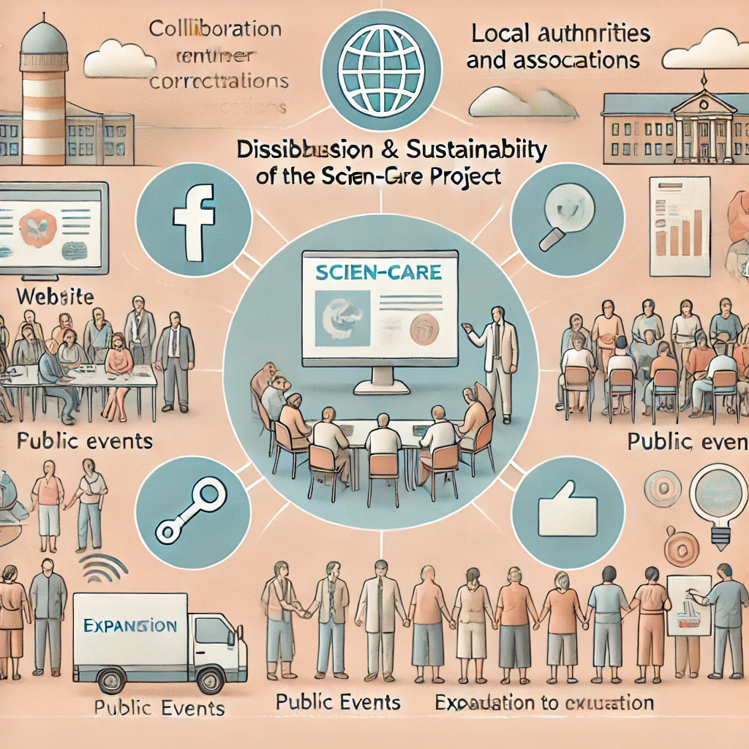
Divulgazione e Sostenibilità
Creazione di un sito web e utilizzo dei social media.
Collaborazioni con autorità locali e associazioni.
Eventi pubblici e workshop per la comunità.
Monitoraggio e raccolta di feedback per migliorare il progetto.
Espansione del modello in altre strutture carcerarie.

Slide 9
Conclusioni
SCIEN-CARE rappresenta un'opportunità unica per unire educazione e reinserimento sociale.
La scienza diventa uno strumento di trasformazione, migliorando la vita dei detenuti e offrendo nuove prospettive per il futuro.

